Slide 1
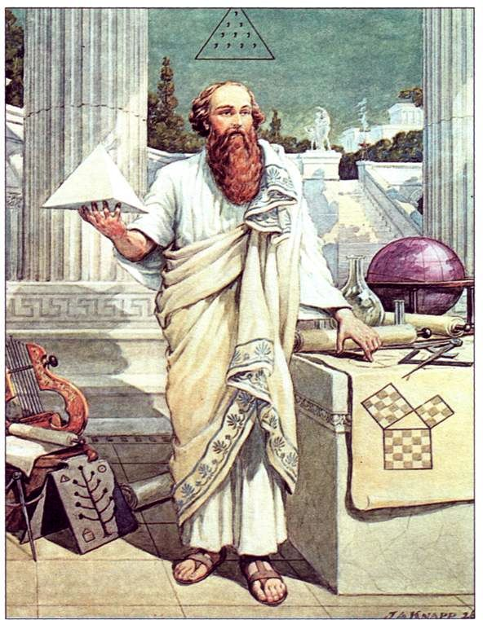
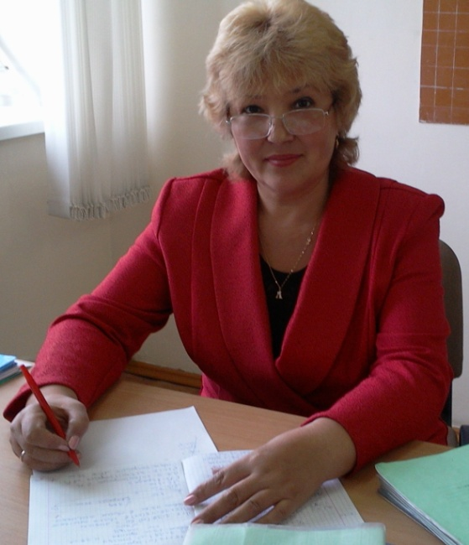
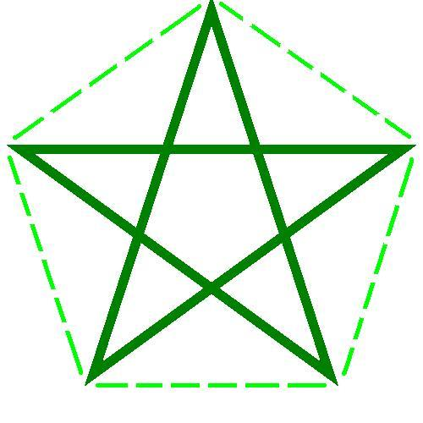
Руководитель:
Кутырева
Людмила Михайловна
МАОУ
«Медведевская СОШ»
Голышмановского района
Тюменской области
Клуб
любителей
Геометрии
«Пифагор»

Slide 2
Правила для членов клуба «ПИФАГОР»:
Активно знакомиться с геометрическими
терминами.
2. Радостно узнавать геометрические фигуры
в повседневной жизни.
3. Упорно учиться решать геометрические задачи.
4. Твёрдо помнить о том, что геометрия
родилась из практики и обслуживает практику.

Slide 3
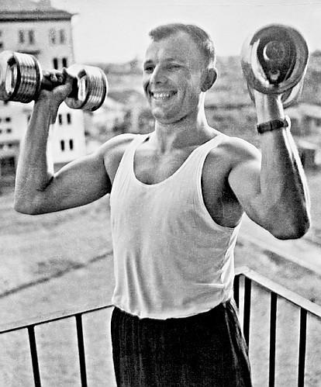
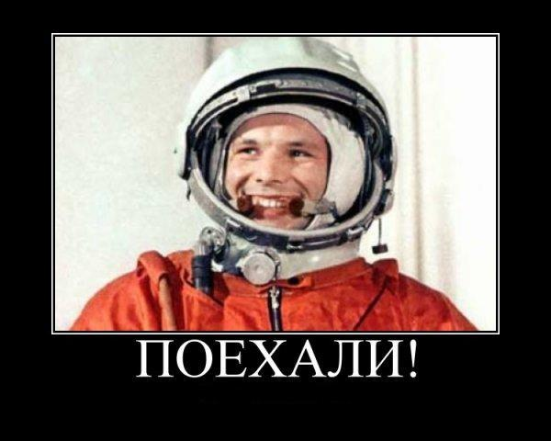
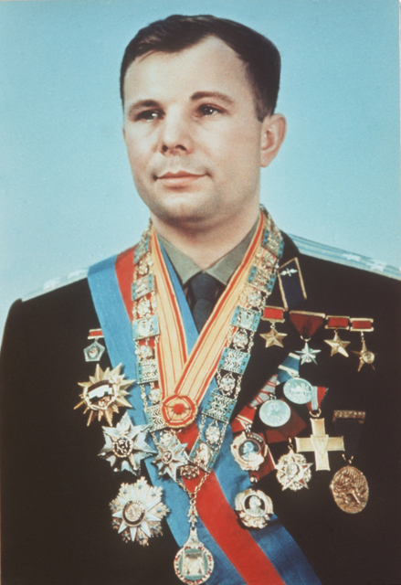
12 апреля –
День космонавтики
Юрий Алексеевич Гагарин –
первый космонавт

Slide 4


Slide 5
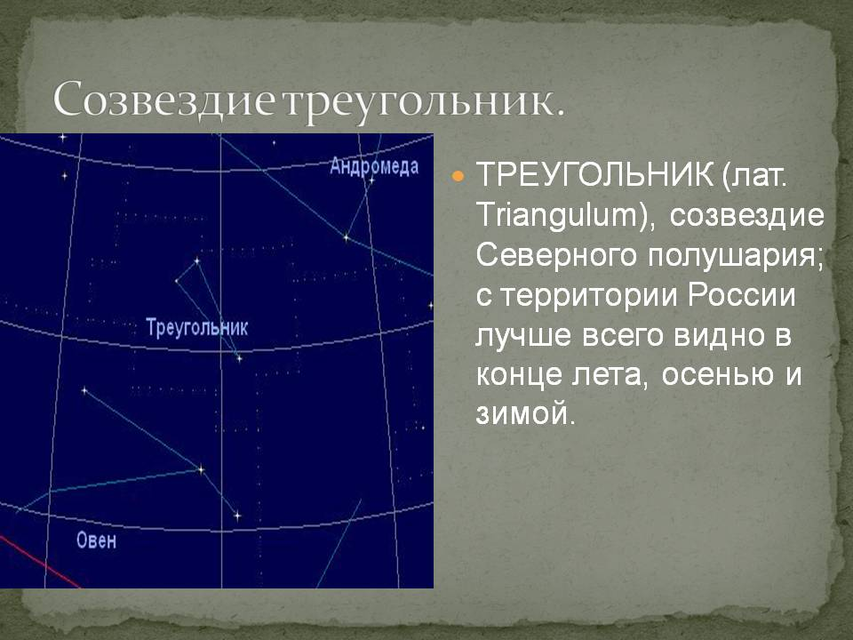

Slide 6
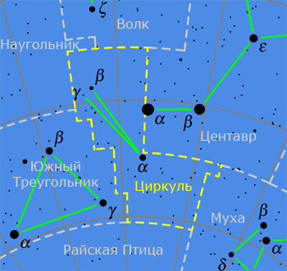
Южный Треугольник —
созвездие
южного полушария неба
На территории России
не видно.
Циркуль — маленькое созвездие
южного полушария неба,
лежащее к западу от Наугольника
и Южного Треугольника,
рядом с α Центавра.
На территории России
не видно.

Slide 7
Было бы легче остановить Солнце,
легче было бы сдвинуть Землю,
чем уменьшить сумму углов в треугольнике.
В. Ф. Каган

Slide 8
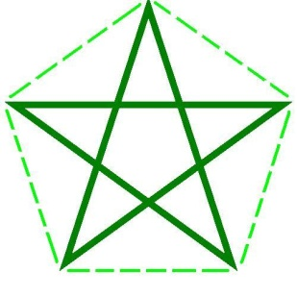
Геометрия полна приключений,
потому что за каждой задачей
скрывается приключение мысли.
Решить задачу –
это значит пережить приключение.

Slide 9
УСПЕХОВ
В ИЗУЧЕНИИ
ГЕОМЕТРИИ!

